Slide 1
基于VGG16模型的 智能垃圾分类系统
实训项目：软件工程专业综合实训
报告人：2021级软件1班——方大为(2021413010205)
指导教师：欧伟枫、ChatGPT、DeepSeek

Slide 2
目录
一、项目背景
二、需求概述
三、技术架构
四、关键功能&算法
五、效果展示
六、项目心得&展望
七、参考文献

Slide 3
一、项目背景
垃圾分类的必要性：
生活垃圾数量急剧增长，传统人工分类低效
资源回收效率低，环境污染加剧
政策推进，智能分类技术需求增加
当前问题：
人工分类成本高，易出错
设备计算能力有限，智能分类需优化
轻量级模型与高效推理的需求

Slide 4
二、需求概述
智能垃圾分类系统的目标：
采用 深度学习 进行垃圾分类，提高分类准确性
通过 Web 应用 实现在线垃圾分类预测
设计 轻量级模型，适用于嵌入式设备
主要挑战：
数据集不均衡（某些类别数据较少）
提高分类准确率，减少误分类
模型轻量化，提高推理速度

Slide 5
三、技术架构
模型架构：
采用 VGG16 预训练模型
进行 迁移学习，优化特征提取
增加自定义全连接层，提高分类性能
系统架构：
前端：HTML + CSS + JavaScript（提供网页上传图片，显示预测结果。）
后端：Flask API（加载模型，接收请求，返回分类结果。）
数据库：存储用户上传的垃圾图片及预测结果

Slide 6
四、关键功能与算法
数据集（Kaggle Garbage Classification Dataset）：
2527 张图片，6 类垃圾（纸板、玻璃、金属、纸张、塑料、一般垃圾）
训练集、验证集、测试集比例：7:2:1
数据预处理：
图像归一化（像素值缩放至 [0,1]）
数据增强（旋转、翻转、亮度调整）
模型训练：
损失函数：categorical_crossentropy
优化器：Adam
训练轮数：10 轮(原30轮，耗时太长，故改10 epoch)，最终训练准确率 79.6%

Slide 7
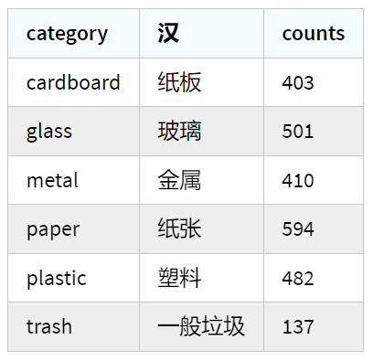
数据集
本项目使用 Kaggle 提供的垃圾分类数据集（Garbage Classification Dataset）
该数据集包含 2527 张垃圾图片，共6类
所有图片大小皆为：512*384
数据集已被分为训练集、验证集和测试集，文件路径及标签存储在 对应.txt 文件中

Slide 8
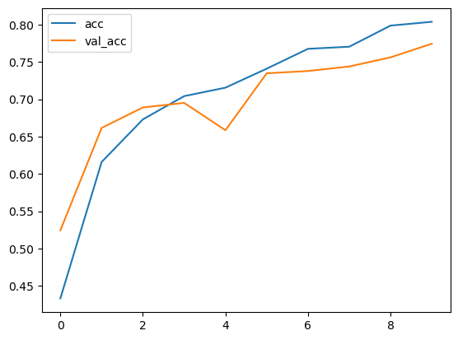
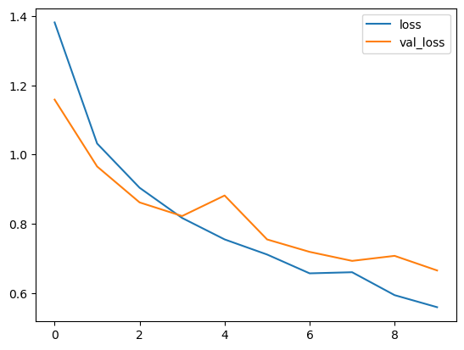
准确率&损失

Slide 9
五、效果展示
测试集分类结果（整体准确率 77.44%）
最优类别：纸张（F1-score 0.88）、硬纸板（F1-score 0.86）
误分类较多的类别：一般垃圾（F1-score 0.52）
推理速度：单张图片 388.36ms，适用于服务器端推理
可视化展示：
预测结果示例（16 张测试图片）
混淆矩阵分析误分类原因

Slide 10
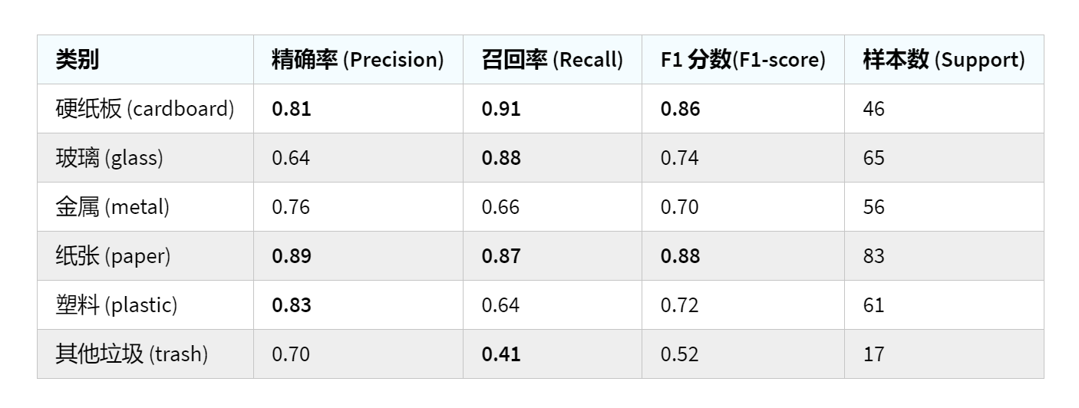
在测试集上的表现

Slide 11
在测试集上的表现·分析
1. 纸张 (paper) 和 硬纸板 (cardboard) 分类表现最佳
纸张 F1 分数 0.88，硬纸板 0.86，说明模型对这两类垃圾的区分效果较好。
可能是因为数据集中 纸张和硬纸板的样本质量较高，纹理和颜色特征较明显。
2. 玻璃 (glass) 召回率较高，精确率较低
召回率 0.88：意味着模型能很好地识别玻璃垃圾，不太容易漏检。
精确率 0.64：但容易误判其他类别为玻璃。
3. 塑料 (plastic) 分类存在挑战
召回率 0.64：说明有 36% 的塑料垃圾被误分类。
可能是因为塑料的外观多变，与其他类别的相似度较高。
4. 其他垃圾 (trash) 分类效果较差
F1 分数仅 0.52，召回率 0.41：说明大部分 trash 样本被误分类。
可能的原因：
训练数据中 `trash` 类样本较少，导致模型学习不到足够的特征。
`trash` 可能与多个类别的特征相似，难以区分。

Slide 12
推理速度&模型大小
我的模型在计算资源消耗方面的数据如下：
模型大小: 62.30 MB
推理时间: 388.36 ms / 每张图片
模型大小:
VGG16 作为一个较大的 CNN（卷积神经网络），其62.3 MB的大小在服务器端运行没有问题，但对于移动端或嵌入式设备可能过大。

Slide 13
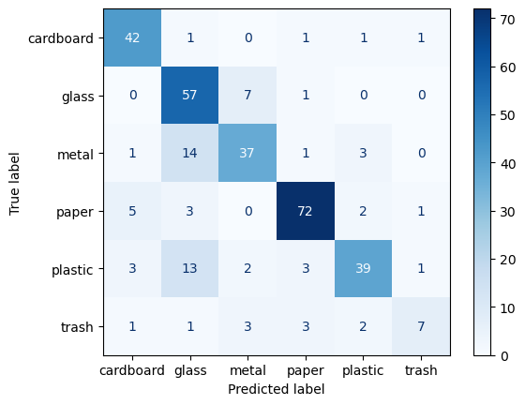
混淆矩阵

Slide 14
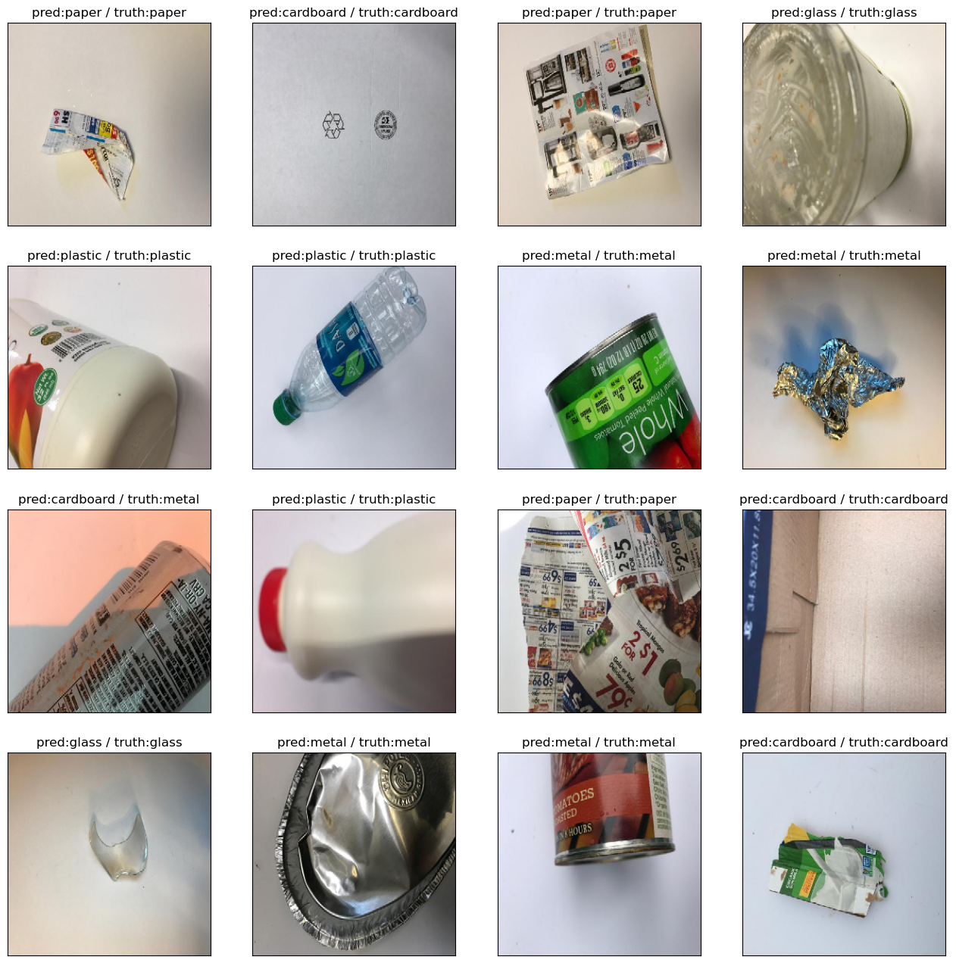
预测展示

Slide 15
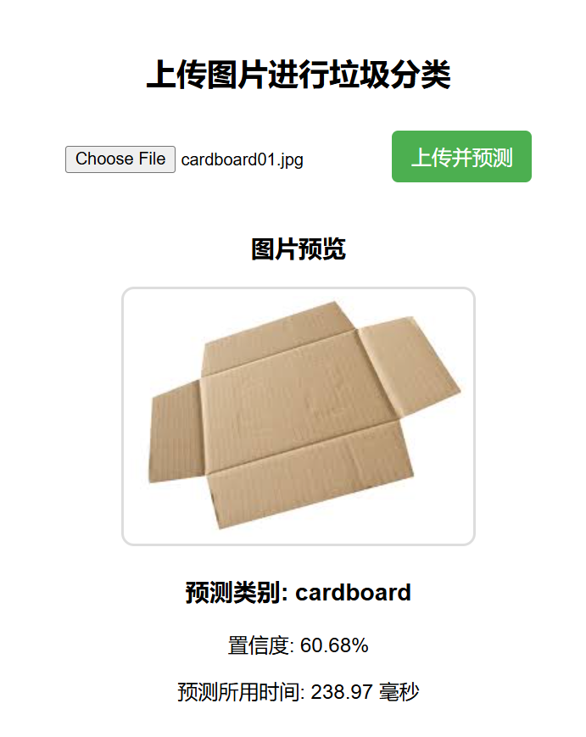
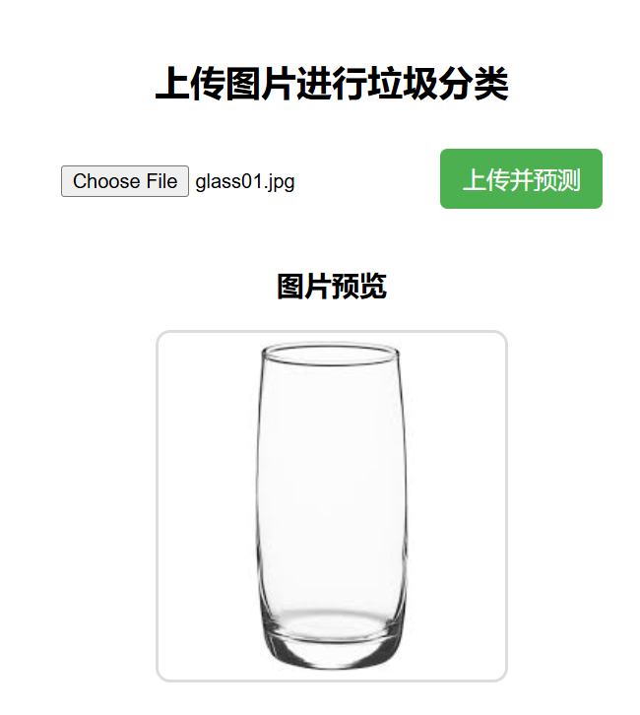
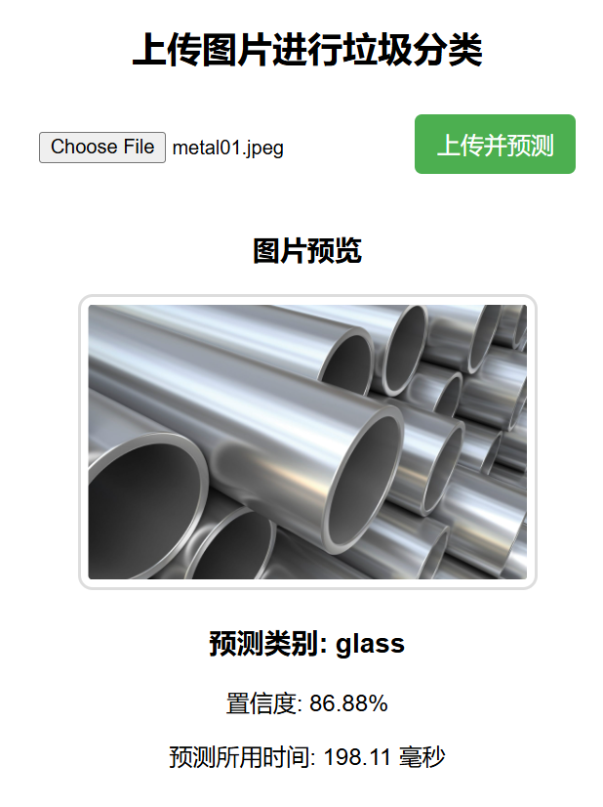
自行下载的图片·预测展示

Slide 16
六、项目心得与展望
总结：
迁移学习方法有效，提高了分类性能
数据增强提升了泛化能力
Flask 部署成功，实现 Web 在线分类
未来优化方向：
提高分类准确率（增加 trash 类样本，使用更优 CNN 模型如 ResNet）
优化计算性能（剪枝、量化、使用 MobileNetV3）
扩展应用场景（嵌入式垃圾分类设备、智能垃圾桶）

Slide 17
七、参考文献
1. Mostly goes to: ChatGPT, DeepSeek
2. [垃圾分类的数据集](https://www.kaggle.com/datasets/asdasdasasdas/garbage-classification?resource=download)
3. [Garbage Classification-MobilenetV2 [92% Accuracy]](https://www.kaggle.com/code/alexfordna/garbage-classification-mobilenetv2-92-accuracy)：前期仿照这个预训练模型MobilenetV2训练出来的模型的拟合数据很好，但是预测推理的准确性太差只有20＋%，故弃用了这个
4. [Waste Classification using Transfer Learning](https://www.kaggle.com/code/devanshiipatel/waste-classification-using-transfer-learning/notebook)：后面最主要参考vgg16预训练模型
5. [Google's ML crash course](https://developers.google.com/machine-learning/crash-course/linear-regression/loss)

